Slide 1


本章主要内容
计算机发展历史
计算机系统组成
计算机系统层次结构
计算机系统性能评价

Slide 2
计算机发展简史
原始计算工具
中国人的智慧之光
机械式计算机
西方人的智慧
机电式计算机
电子计算机

Slide 3
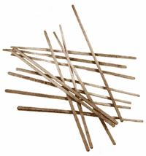
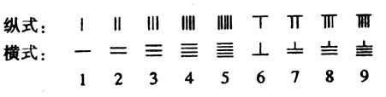
最古老的计算工具
算筹春秋时期出现。纵式和横式表示自然数，可进行加减乘除、开方及其它的代数计算。
一纵十横，百立千僵 ，“运筹帷幄”。
可表示负数，红筹表示正数，黑筹表示负数。这种运算工具和运算方法，在当时世界上是独一无二的。
祖冲之用15年时间计算圆周率，精确到小数点后7位。

Slide 4
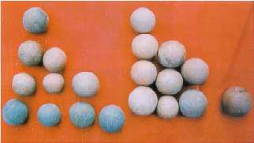
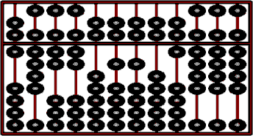
最古老的计算器
算盘被誉作中国“第五大发明”。
陕西歧山西周宫室遗址中出土了90粒青黄两色陶丸，青色20粒，黄色70粒，将算盘的发明时间提前到二千多年前的西周时期。
“价格低廉，绝无故障，节约能源，十年中无需任何保养”

Slide 5
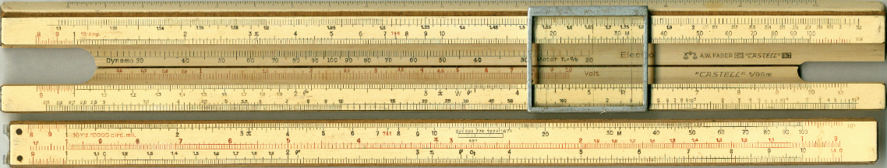
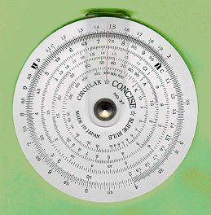
1621年冈特计算尺
在发明计算机之前，计算尺是科学研究、工程设计和生产实践中使用最广泛、应用最便捷、最有价值的计算工具。
在三百余年的辉煌历史时间内，计算尺为人类进步、世界文明作出了无法估量的伟大贡献。

Slide 6
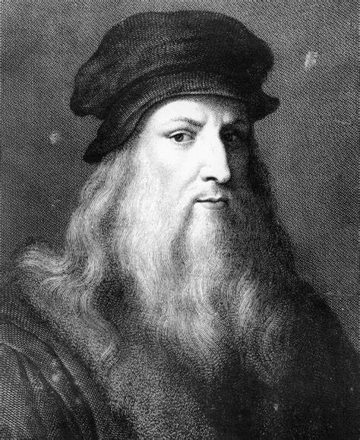
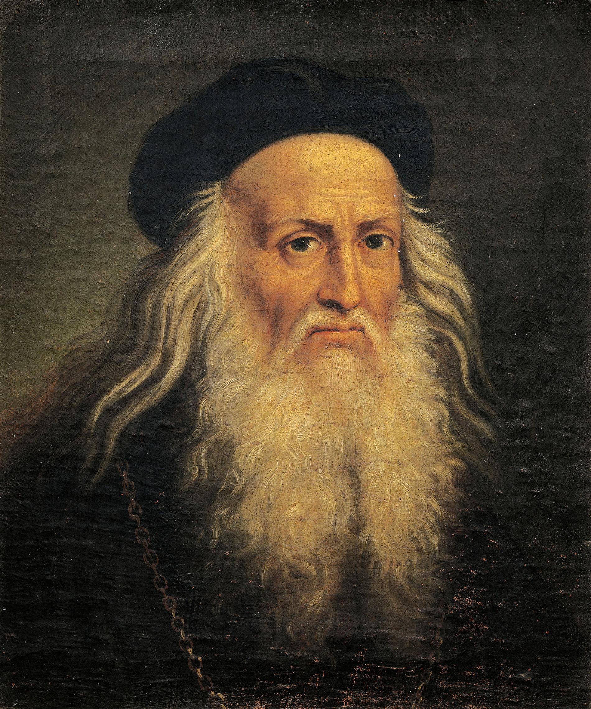
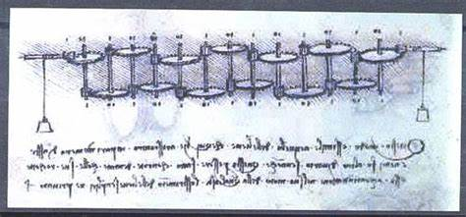
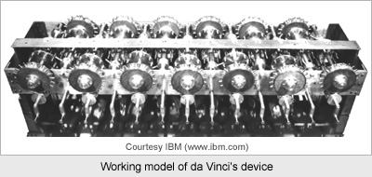
达芬奇机械式计算机
1500年达芬奇手稿关于机械式计算工具的描述
后人根据达芬奇手稿仿制的机械式计算机

Slide 7
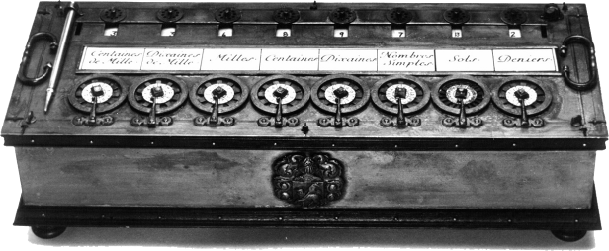
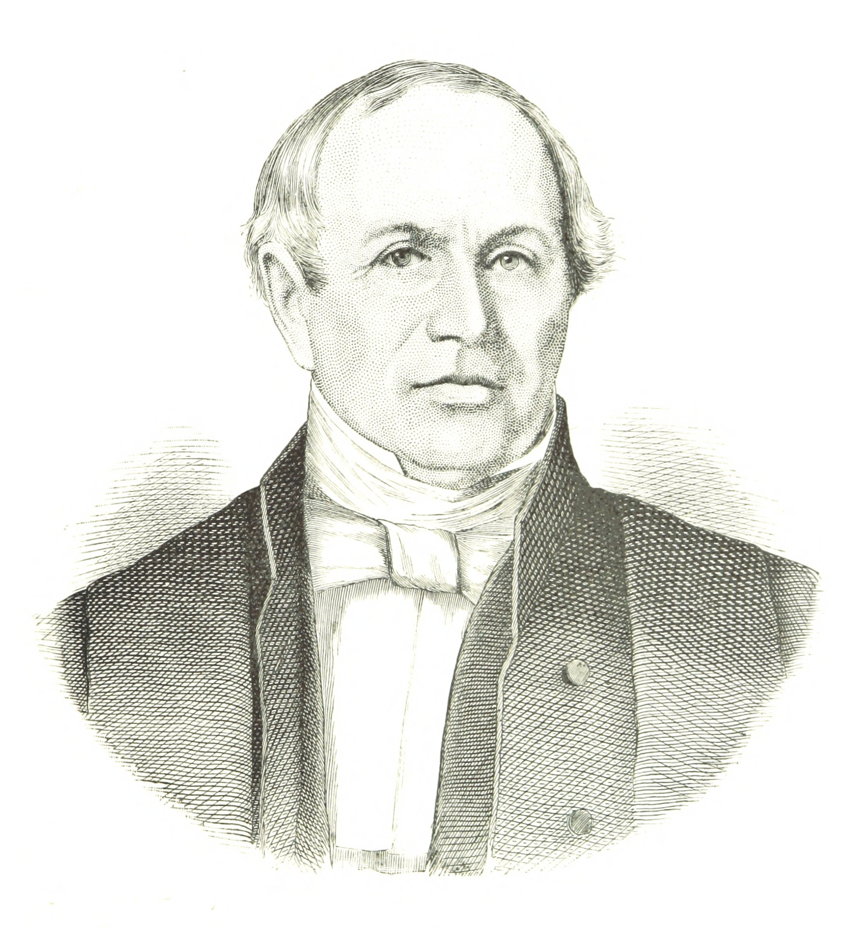
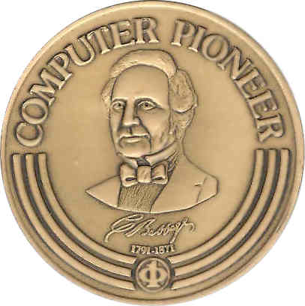
1642年 PASCAL(1623) 加法机
法国数学家、物理学家和思想家
人类史上第一台机械式计算机，其原理对后续计算机产生了持久的影响。
齿轮传动完成运算。
Pascal: 人的某些思维过程与机械过程没有差别，因此可以用机械模拟人的思维。
1971年瑞典人沃斯发明PASCAL高级语言向其表示敬意

Slide 8
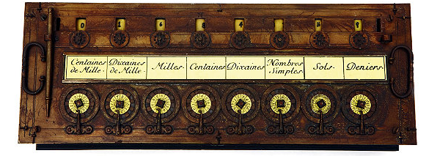

Pascal 机械加法机 1642
+5
6
5
4
6
4
史上第一台机械计算机
十进制运算
齿轮旋转完成加法
齿轮传动完成进位
+7
3
7
3
8
2
8
2
9
1
9
0
1

Slide 9
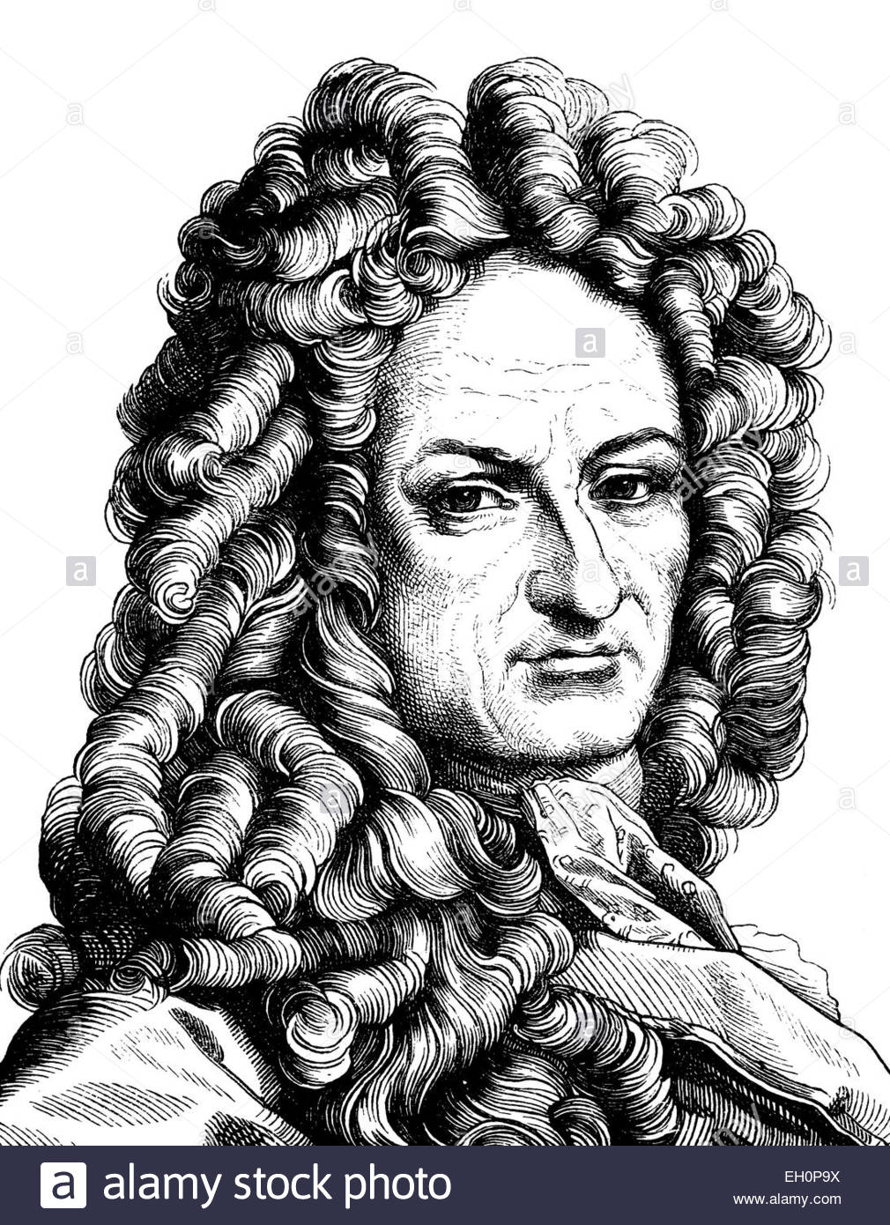
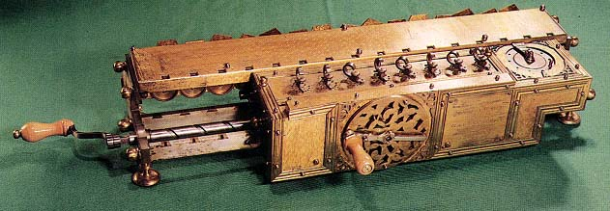
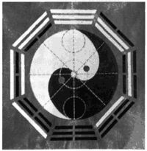
莱布尼兹乘法机
1673年，德国数学家莱布尼兹发明乘法机，
步进轮可利用多次加法完成乘法
可以运行完整四则运算。
提出了“可以用机械代替人进行繁琐重复的计算工作”的伟大思想。

Slide 10
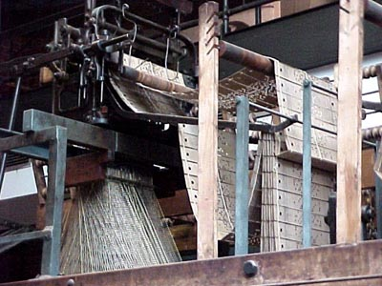
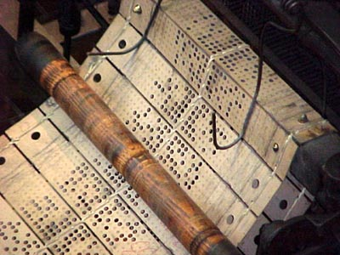
程序控制思想的萌芽
如何将人的思想传送给机器，让机器按人的意志自动执行。
1725年，法国纺织机械师B.Bouchon发明利用穿孔纸带控制印花的方法。
1805 J.Jacquard 发明采用穿孔卡片的自动提花机。
编程序＝编织花布

Slide 11
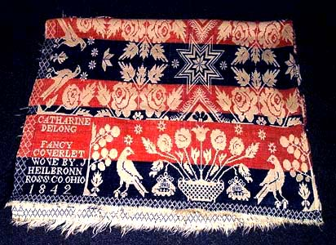
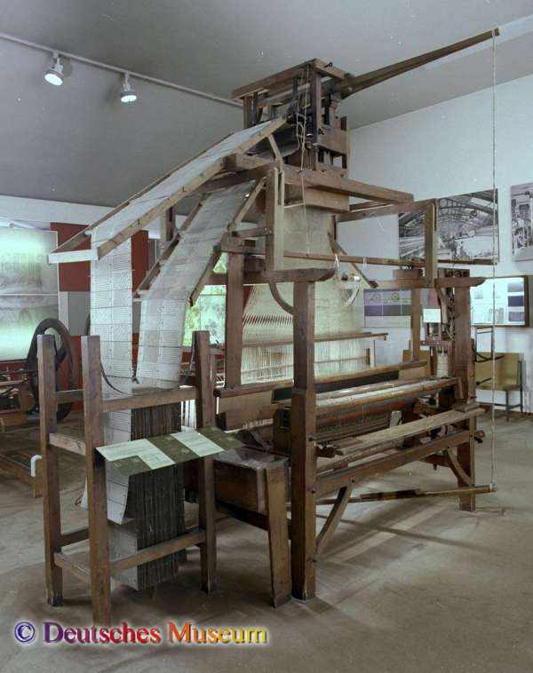
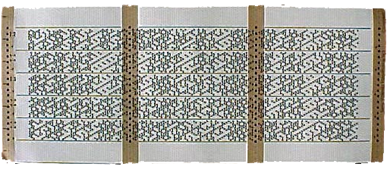
1805 Jacquard
编程序？？？

Slide 12
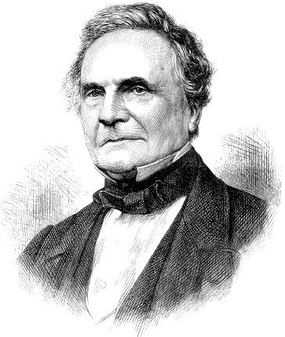
1821年Babbage差分机
1821年，英国数学家巴贝奇发明差分机，专门用于航海和天文计算。可处理3个5位数，计算精度达到6位小数。
“差分”是把函数表的复杂算式转化为差分运算，用简单的加法代替平方运算。
20岁的巴贝奇从自动提花编织机上获得了灵感，差分机设计闪烁出了程序控制的灵光──它能够按照设计者的旨意，自动处理不同函数。

Slide 13
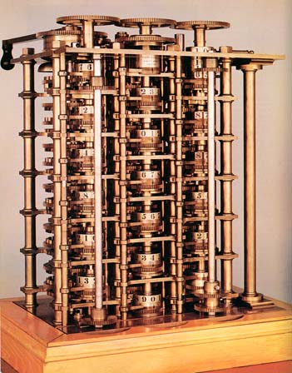
差分机 Difference Engine
三个具有现代意义的装置
保存数据的寄存器
齿轮式装置
乘法以累次加来实现
控制操作顺序，数据选择，结果输出
最早采用寄存器来存储数据
早期程序设计思想的萌芽

Slide 14
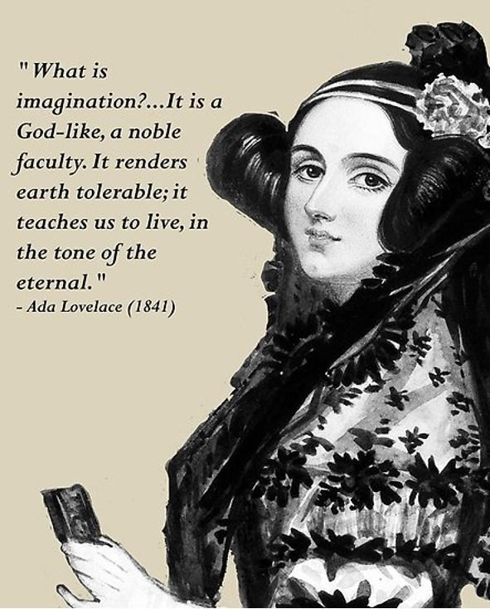
第一个程序媛 Ada Augusta
ada描述了差分机如何进行编程，最早给出计算机程序设计的许多想法
讨论预言了通用计算机的作用，控制卡、数据卡、操作卡
提出存储位置或地址的想法
“循环”(looping)的概念
三角函数和级数相乘程序、贝努利函数程序

Slide 15
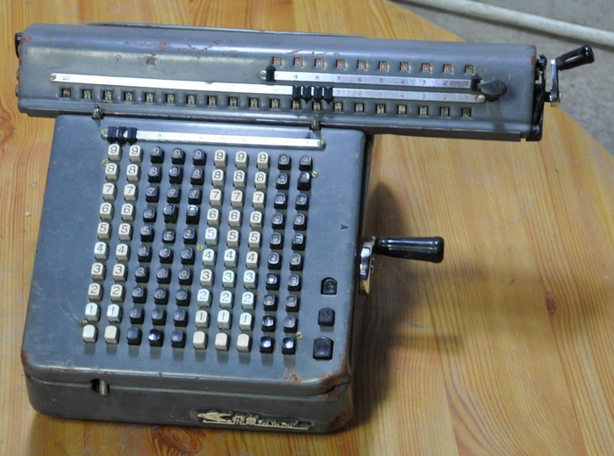
飛鱼牌手摇计算机

Slide 16
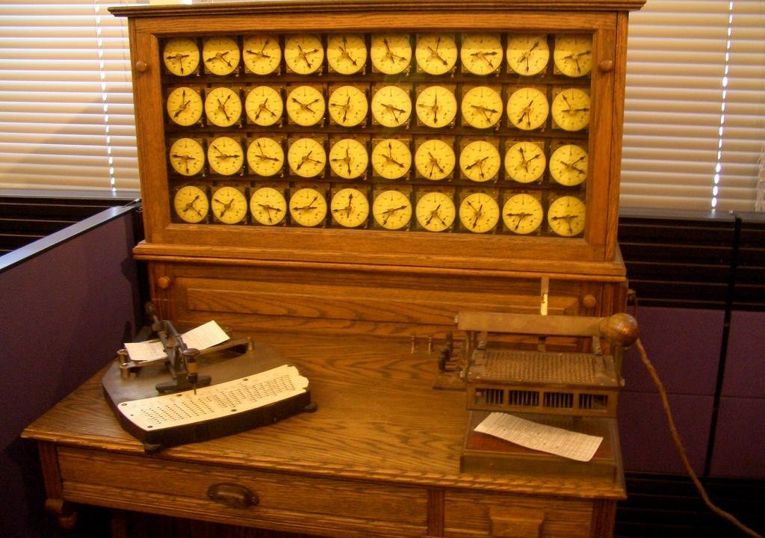
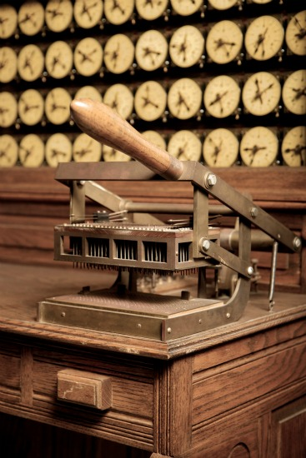
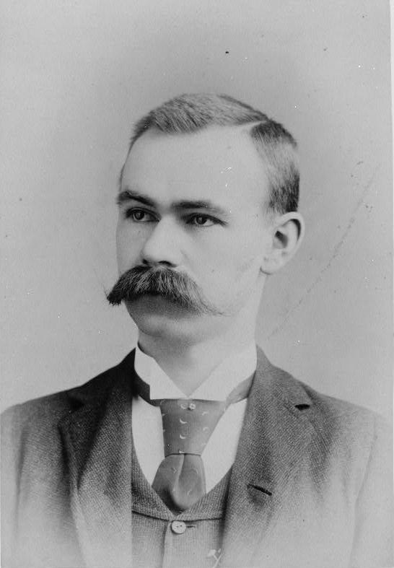
赫尔曼·霍勒斯制表机 --- 机械到电的飞跃
赫尔曼·霍勒斯博士发明穿孔卡片，是电脑软件的雏形
1888年赫尔曼发明了制表机，它采用穿孔卡片进行数据处理，并用电气控制技术取代了纯机械装置。

Slide 17
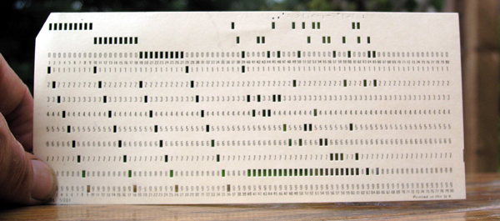
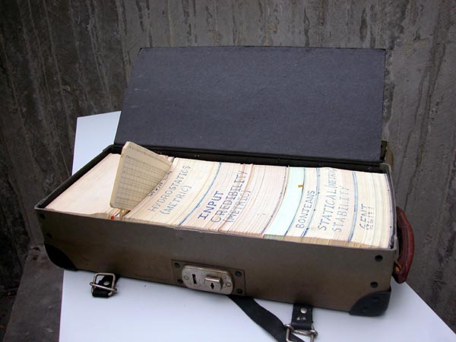
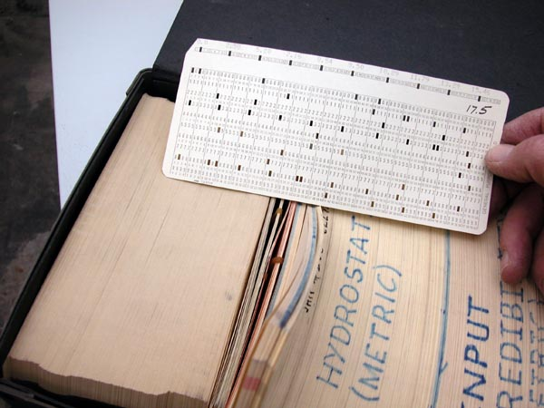
Punched card
2000 cards,
6.6 Kg
20 Kbytes

Slide 18


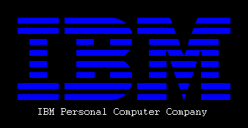
赫尔曼·霍勒斯制表机
1890年，美国人口普查全部采用了霍勒斯制表机。1900年美国人口普查由于采用了制表机，全部统计处理工作只用了1年零7个月时间。
霍勒斯于1896年创立了制表机公司，1911年并入CTR（计算制表记录）公司
1924年IBM成立

Slide 19
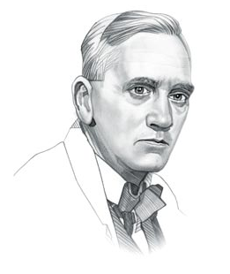
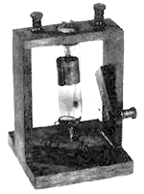
1904年弗莱明发明真空电子二极管
1904年，英国人弗莱明发明真空电子二极管
电子管的诞生，是人类电子文明的起点

Slide 20
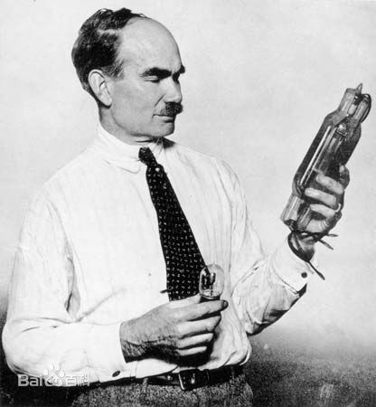
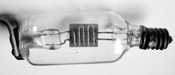
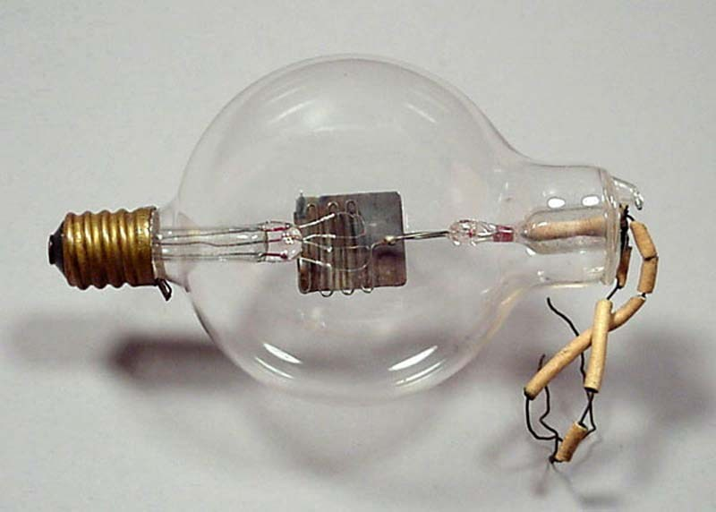
1906年弗雷斯特发明真空电子三极管
1906年，美国人德弗雷斯特发明电子三极管。
在研究中发现，三极管可以通过级联使放大倍数大增。
这使得三极管的实用价值大大提高，从而促成了无线电通信技术的迅速发展。

Slide 21
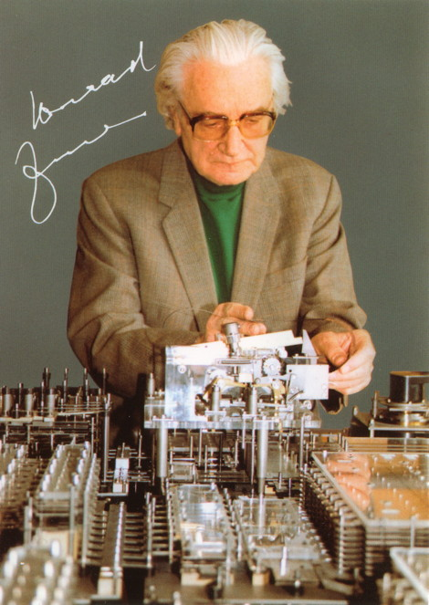
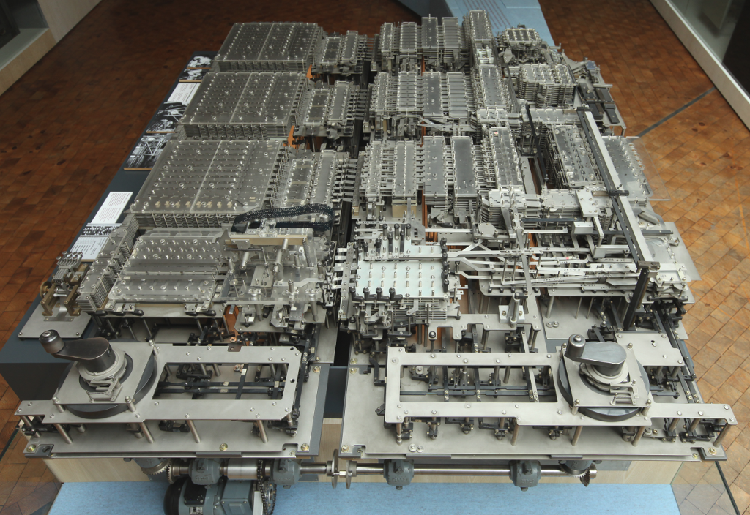
1938年朱斯的Z系列计算机
1938年，德国科学家朱斯Z-1计算机
第一台二进制计算机，第一台真空电子管计算机
先后研制出采用继电器的Z-2、3、4。
Z-3使用了2600个继电器，
1944年美军空袭柏林时炸毁。

Slide 22
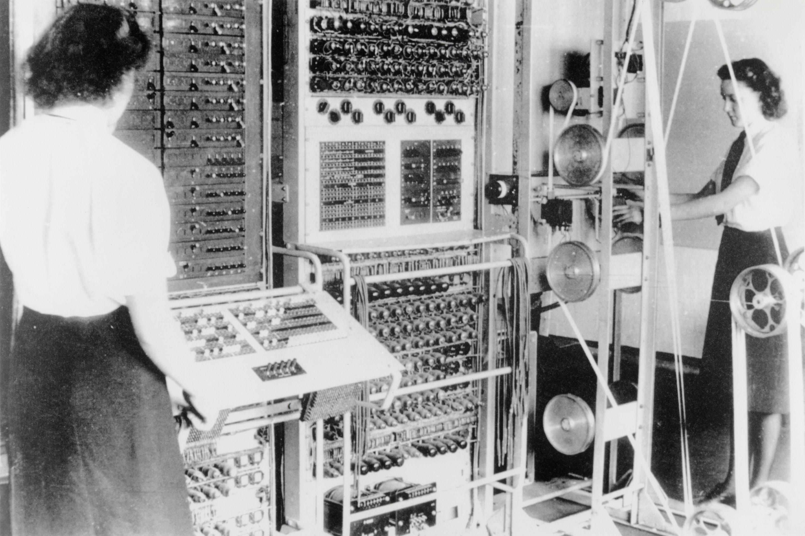
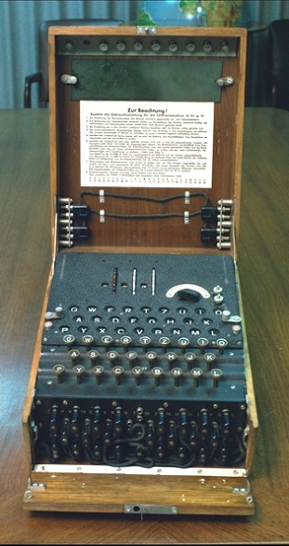
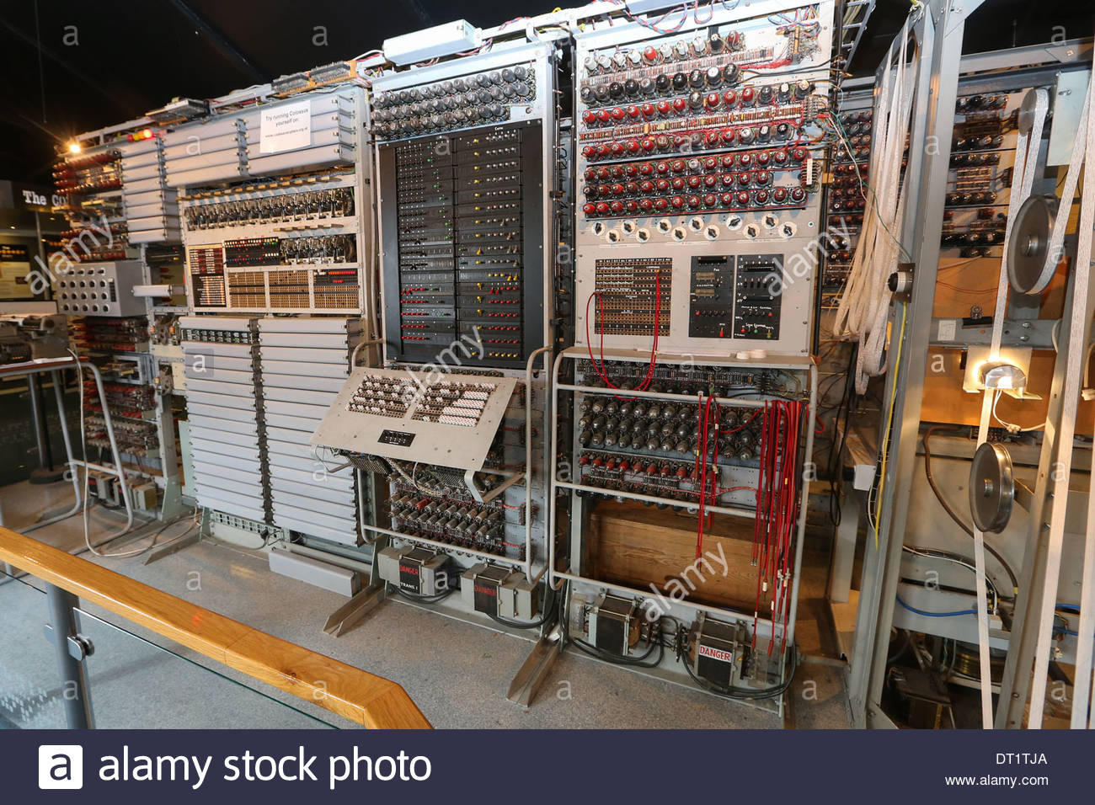
1943年英国“巨人”计算机 Colossus
1943年英国科学家研制成功第一台“巨人”计算机，专门用于破译德军Enigma密码。
1500个电子管，5个处理器并行工作，每个处理器每秒处理5000个字母。
二战期间共有10台“巨人”在英军服役，平均每小时破译11份德军情报

Slide 23
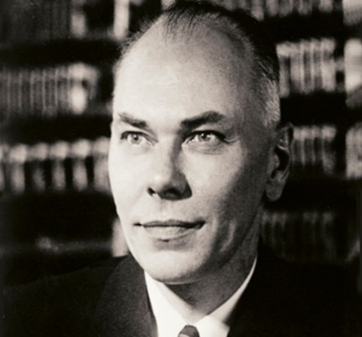
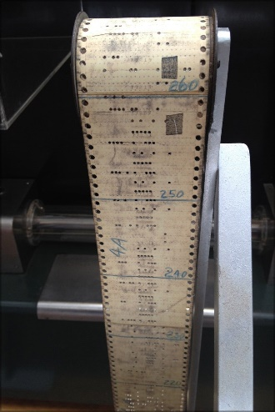
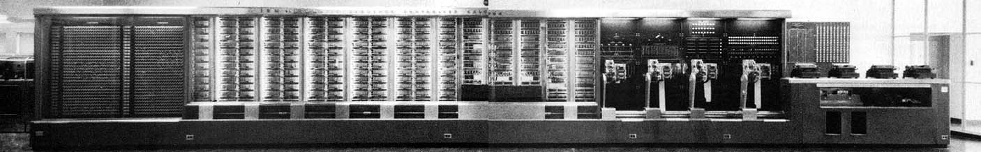
艾肯的MARK—I
1944年，美国科学家艾肯在IBM的支持下，研制成功机电式计算机MARK-I。
最早的通用型自动机电式计算机之一，取消了齿轮传动装置，以穿孔纸带传送指令。
外壳用钢和玻璃制成，长15米，高2.4米，重31.5吨，15万个元件和800公里电线
每分钟进行200次运算。

Slide 24
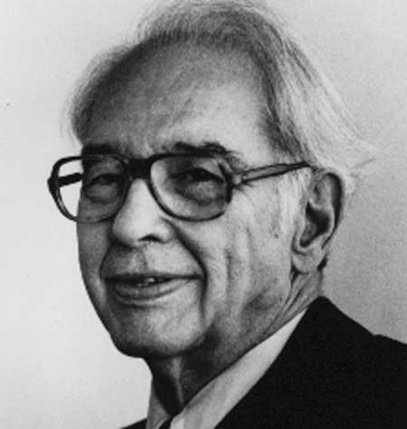
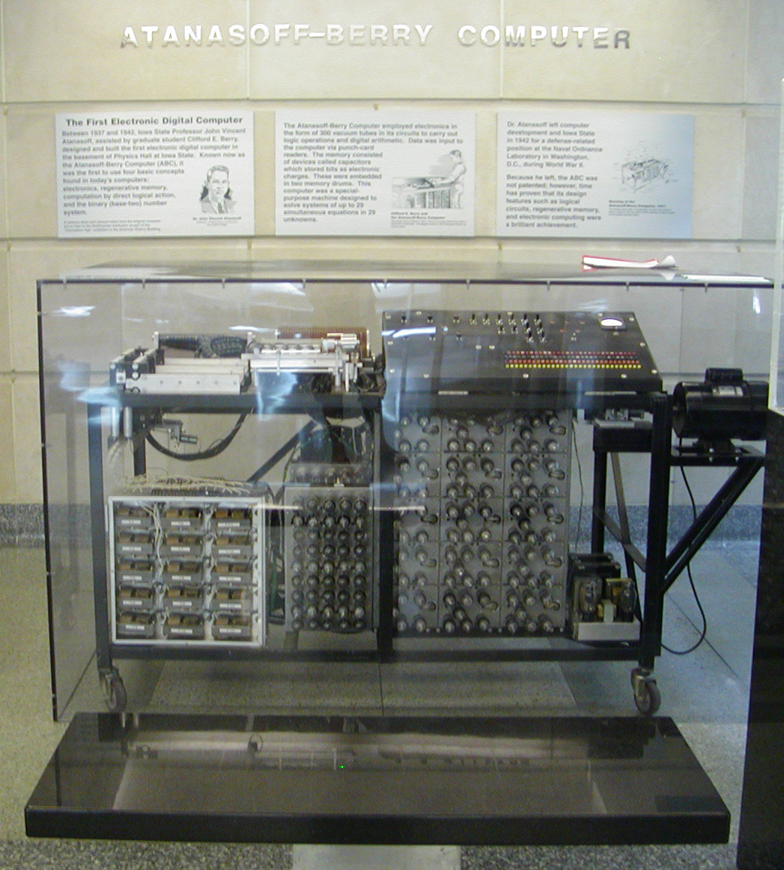
阿塔纳索夫ABC计算机
1939年，阿塔纳索夫设计并试制数字电子计算机的样机“ABC机”。其设计方案启发了ENIAC开发小组的莫克利，并直接影响到ENIAC的诞生。
1972年美国法院判决ENIAC的专利权无效，阿塔纳索夫拥有作为第一个电子计算机方案提出者的优先权。
阿塔纳索夫三原则
采用二进制进行运算；
采用电子技术来实现控制和运算；
采用把计算功能和存储功能相分离的结构。

Slide 25
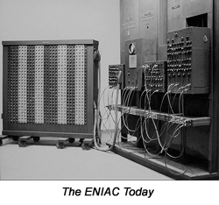
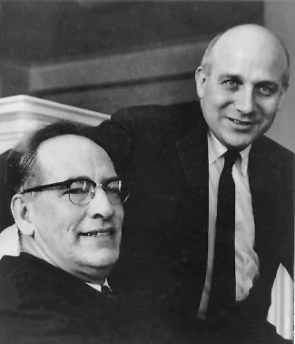
世界上第一台电子数字计算机
ENIAC(Electronic Numerical Integrator And Computer)，美国宾夕法尼亚大学1946年研制成功。
18000多个电子管，1500多个继电器，耗电150千瓦，重30吨，占地150平方米，运算速度5000次/秒左右。
性能低，耗费巨大，但却是科学史上的一次划时代的创新，奠定了电子计算机的基础，宣告人类进入电子计算机时代。
开发团队“莫尔小组”由四位科学家和工程师埃克特、莫克利、戈尔斯坦、博克斯组成，总工埃克特当时年仅24岁。

Slide 26


ENIAC

Slide 27


Vacuum tube in ENIAC

Slide 28

Input Pannel (42)

Slide 29

ENIAC Programming

Slide 30

Debug (线路检查)

Slide 31

ENIAC的问题
十进制计算机
每一位数由一圈共10个真空管表示
通过开关和插拔电缆进行手动编程
输入程序和数据可能需要半天时间
能否将程序和数据存在存储器中？
EVDVAC
(Electronic Discrete Variable Automatic Computer)

Slide 32



现代电子计算机之父
1944~1945年间，美籍匈牙利科学家冯·诺伊曼在第一台现代计算机ENIAC尚未问世时注意到其弱点，并提出一个新机型EDVAC的设计方案，提到了两个设想：
采用二进制和“存储程序”，现代计算机最主要思想，
“现代电子计算机之父”，冯·诺伊曼机体系延续至今。
20世纪最重要的数学家之一，因其在现代计算机、博弈论等领域的重大贡献成为美国科学院院士。

Slide 33


图林机 （图灵）
1936年，24岁的英国数学家图林发表著名论文《论可计算数及其在密码问题的应用》，提出了“理想计算机” “图林机”
图林通过数学证明得出理论上存在“通用图林机”，这为可计算性的概念提供了严格的数学定义，图林机成为现代通用数字计算机的数学模型，它证明通用数字计算机是可以制造出来的
现代通用数字计算机的数学模型
1940年著名论文《计算机能思考吗？》，对人工智能进行了探索，并设计了著名的“图林测验”。
1954年图林英年早逝，年仅42岁。

Slide 34
1946-1959 第一代电子管计算机时代
UNIVAC 埃克特和莫克利
第一个进行批量生产的计算机
1951年，电脑开始走出实验室服务于社会与公众
1952年，UNIVAC因准确地预测美国总统大选结果
EDVAC 冯诺依曼
1950问世的第一台并行计算机EDVAC
首次实现了冯·诺依曼的两个重要设想：存储程序和采用二进制
IBM 701
1952年IBM 701在商战中击败UNIVAC
使IBM实现了全面的转型，奠定IBM产业霸主地位
负责人杰里尔.哈达德 纳撒尼尔.罗切斯特 IEEE先驱奖

Slide 35


存储器的出现
1951年，中国移民王安发明了磁芯存储器，IBM于1956年购买了这项技术专利。

Slide 36



高级语言的出现
1955年，IBM公司的巴克斯研制成功第一个高级程序语言FORTRAN，它被广泛用于科学计算。

Slide 37




1959-1964 晶体管造就第二代计算机
1947年，贝尔实验室肖克莱、巴丁、布拉顿发明点触型晶体管；1950年又发明了面结型晶体管。
晶体管体积小、重量轻、寿命长、发热少、功耗低，电子线路结构大大改观，运算速度大幅提高。
肖克莱（左）、巴丁（中）、布拉顿（右）于1956年共同获得诺贝尔物理学奖。

Slide 38


1959-1964 晶体管造就第二代计算机
IBM 1401
1954年美国贝尔实验室于研制成功第一台使用晶体管的第二代计算机TRADIC。相比采用定点运算的第一代计算机，第二代计算机普遍增加了浮点运算，计算能力实现了一次飞跃。
IBM1958年制成的1401及后续的1410/1440系列计算机，是第二代计算机中的代表
TRADIC
二代计算机除了用于科学计算，还逐渐被工商企业用来进行商务处理
高级语言FORTRAN和COBOL因此也得到了广泛应用。

Slide 39



1964-1970 第三代计算机
1958年，美国物理学家基尔比和诺伊斯同时发明集成电路。
集成电路的出现使得计算机脱胎换骨
2000 Nobel Prize

Slide 40


第一台微型计算机：Altair 8800
1975年4月，MITS发布第一个通用型Altair 8800，售价375美元，带有1KB存储器。这是世界上第一台微型计算机。
Altair定位在青年电脑迷市场
Paul Allen和Bill Gates在三周内为Altair开发出BASIC语言，MITS成为两个未来富翁的第一个客户 。
http://oldcomputers.net/

Slide 41




Apple
1976年3月，Steve Wozniak和Steve Jobs开发出微型计算机Apple I，愚人节这天，两个Steve成立了Apple计算机公司。
Apple II是第一个带有彩色图形的个人计算机，售价为1300美元。Apple II及其系列改进机型风靡一时，使Apple成为微型机时代最成功的计算机公司。

Slide 42

1981-PC元年
1980年7月，“跳棋计划”的13人小组秘密来到佛罗里达州波克罗顿镇的IBM研究发展中心，次年8月12日，IBM PC诞生。
IBM将其命名为Personal Computer
CPU为主频4.77MHz的Intel 8088
OS：Microsoft MS-DOS

Slide 43
计算机发展历程（每一代基础器件要知道）
 | 第一代 | 第二代 | 第三代 | 第四代
年代 | 1946~ | 1958~ | 1965~ | 1971~
基础器件 | 电子管 | 晶体管 | 集成电路 | 超大规模集成电路
运算速度 | 几千~几万次/s | 几万~几十万次/s | 几十万~几百万次/s | MIPS->GIPS->TIPS
存储器 | 水银延迟线 磁鼓、纸带、卡片 | 磁芯 磁盘、磁带 | 半导体 磁盘 | 半导体 磁盘
特征 | 机器语言 汇编语言 | 算法语言 FORTRAN、ALGOL-60、COBOL 操作系统 | 软件技术、 外设发展迅速 小型计算机 | 微型计算机 多机处理/网络化
应用范围 | 科学计算 | 科学计算、数据处理
速度越来越快、 体积越来越小、 成本越来越低、 功耗越来越低

Slide 44


1965年 Moore’s Law

Slide 45

计算设备体积随着半导体工业发展呈指数式缩小

Slide 46
我国计算机技术的发展
1953年开始，1958年研究出第一台计算机103型通用计算机。
50年来相继研究出了第二代，第三代计算机。
80年代研究出了每秒１亿次的巨型机，银河I,II,其他如曙光天演
1985年6月，中国第一台自行研制的微机长城0520研制成功
广告词：“一台我们自己制造的能够处理中文的电脑”。
高性能计算，并行计算上已紧跟国际先进水平，但计算机的核心部件CPU技术还远远落后。
中科院研究开发的龙芯／GODSON

Slide 47









国产芯片现状
龙芯、飞腾、申威、兆芯、海光
海思、展讯，松果

Slide 48
指令集分类
MIPS阵营
龙芯
X86阵营
兆芯（VIA），海光（AMD）
自主指令
申威 (Alpha指令集扩展)
ARM阵营
飞腾，海思，展讯，松果
RISC-V阵营
阿里-平头哥
主频，微结构上还存在较大性能差异

Slide 49
本章主要内容
计算机发展应用
计算机系统组成
计算机系统层次结构
计算机系统性能评价

Slide 50
计算机硬件系统
计算机硬件：一切构成计算机的物理实体
计算机的基础理论大部分已经有60年
但是计算机的关键部件没有大的改变
input (mouse, keyboard)
output (display, printer)
memory (disk drives, DRAM, SRAM, CD)
Network
技术革新迅速
vacuum tube -> transistor -> IC -> VLSI
doubling every 1.5 years:
memory capacity
processor speed

Slide 51
冯诺依曼思想（重点）
程序控制： 按指令地址访问存储器并取出指令，经译码依次产生指令执行所需的控制信号，实现对计算的控制，完成指令的功能。
存储程序：将程序存放在计算机的存储器中；
（存储系统构建与快速访问 ）
（指令系统、控制器设计等）

Slide 52
冯诺依曼思想（重点）
存储程序、程序控制、计算机五大功能部件
BUS
运算器
运算器完成算术运算，逻辑运算
控制器控制指令的执行，根据指令功能给出实现指令功能所需的控制信号
主存储器存放程序及数据
输入设备、输出设备
总线（地址总线，数据总线，控制总线）
CPU
控制器
存储器
HOST
输入设备
外围设备
输出设备

Slide 53
硬件：对数字操作的机器系统
数字硬件：
对数字进行处理、传输、和存储的硬件
转换硬件：
将各种形式的信息转换为数字信息，或者将数字信息转换为各种形式的硬件（图像、声音、文字输入输出设备，目前重要的设备是显示器）

Slide 54
计算机软件系统
计算机硬件是载体，软件是灵魂。
互相依存：计算机系统必须配备完善的软件系统，软件应充分发挥硬件的功能
逻辑等效性：某些功能既可由硬件实现，也可由软件来实现
协同发展：软件随硬件技术的迅速发展而发展，而软件的不断发展善又促进硬件更新
软件：一切程序的集合，可运行的思想和内容的数字化
变现形式：程序和数据
系统软件、应用软件
固件（Firmware）
具有软件功能，具有硬件形态的部件

Slide 55
本章主要内容
计算机发展应用
计算机系统组成
计算机系统层次结构
计算机系统性能评价

Slide 56


计算机的层次结构
应用程序
不同用户处在不同层次
temp = v[k];
v[k] = v[k+1];
v[k+1] = temp;
不同层次具有不同属性
高级语言 (C)
Compiler(翻译)
不同层次使用不同工具
汇编语言 (MIPS)
lw $t0, 0($2)
lw $t1, 4($2)
sw $t1, 0($2)
sw $t0, 4($2)
不同层次代码效率不同
Assembler(汇编)
操作系统
0000 1001 1100 0110 1010 1111 0101 1000
1010 1111 0101 1000 0000 1001 1100 0110
1100 0110 1010 1111 0101 1000 0000 1001
0101 1000 0000 1001 1100 0110 1010 1111
指令集架构层 ( MIPS)
Software
Hardware
(解释)
Regwirte=1,Branch=Jump=0
RegDst=0
Aluop=00110
……
微代码层
硬件逻辑层
使用布尔代数和真值表

Slide 57
本章主要内容
计算机发展应用
计算机系统组成
计算机系统层次结构
计算机系统性能评价

Slide 58
计算机系统的性能评价
非时间指标
机器字长
一般指CPU一次处理的二进制位数。通常与计算机内部寄存器、运算器、数据总线的位宽相等。
主存容量
主存能存储的最大信息量，通常用单位“KB、MB、GB、 TB PB”等表示
1PB=2⁵⁰B
1TB=2⁴⁰B
1GB=2³⁰B
1MB=2²⁰B
1KB=2¹⁰B
总线宽度
一般指CPU中运算器与存储器之间进行互连的内部总线二进制位数。
Notes:
购买计算机考虑什么？ 学生电脑应用，编译OS内核，vivado，游戏。。。。教师电脑。。。。。什么最重要？？？

Slide 59
计算机系统的性能评价
时间指标
主频：CPU的工作节拍受主时钟控制，主时钟不断产生固定频率的时钟，主频是主时钟的频率。主频的高低直接影响CPU的运算速度。主频=外频*倍频
外频：外部时钟频率，CPU与周边设备传输数据的频率，是系统总线的工作频率，由电脑主板提供，单位也是MHz。
倍频：CPU的倍频是输出信号频率是输入信号频率的整数倍
时钟周期：是计算机中最基本的、最小的时间单位。在一个时钟周期内，CPU仅完成一个最基本的动作。
Notes:
购买计算机考虑什么？ 学生电脑应用，编译OS内核，vivado，游戏。。。。教师电脑。。。。。什么最重要？？？

Slide 60

CPU时间（时间指标）
CPI (Clock cycles Per Instruction)执行每条指令所需的平均时钟周期数
ADD MOV DIV MUL 定点/浮点指令
IPC (Instructions Per Clock cycle)
强调并行
MIPS / MFLOPS 每秒百万条指令/每秒执行浮点运算的次数

Slide 61


CPI (Clock cycles Per Instruction)
执行一条指令 (平均) 需要的时钟周期数
单条指令CPI
一段程序中所有指令的CPI
指令系统CPI
CPI = 一段程序中所有指令的时钟周期数之和 / 指令条数 //统计
= 程序中各类指令的CPI × 程序中该类指令的比例 //加权
$$CPI=\frac{m}{IC}$$
$$\left.CPI=\sum_{i=1}^{n}{\left({CPI}_{i}×P_{i}\right)}=\sum_{i=1}^{n}{{\left(CPI\right.}_{i}}×\frac{{IC}_{i}}{IC}\right)$$

Slide 62

MIPS (Million Instructions Per Second)
表示每秒钟执行指令的条数 (以百万条为单位)
指令条数
MIPS
=
执行时间
×
10
₆
指令条数
=
(所有指令CPU时钟周期数之和 / f )
×
10
₆
f
=
=
IPC * f
CPI
×
10
₆
$$MIPS=\frac{IC}{T_{cpu}×{10}^{6}}=\frac{f}{CPI×{10}^{6}}=IPC×f$$

Slide 63
MFLOPS (Million Floating-Point Operations Per Second)
计算机每秒钟执行浮点操作的次数
MIPS：单位时间内执行的指令条数
MFLOPS = 程序中的浮点运算次数 / (执行时间 × 10⁶ ）
MFLOPS (Mega) = 10⁶ FLOPS GFLOPS (Giga) = 10⁹ FLOPS
TFLOPS (Tera) = 10¹² FLOPS PFLOPS (Peta) = 10¹⁵ FLOPS
EFLOPS (Exa) = 10¹⁸ FLOPS
Notes:
编译器编译os内核需要用到浮点指令吗，你写的程序经常使用浮点数吗？ 操作系统运行需要浮点指令吗？

Slide 64
CPU执行时间
执行一段程序所需的时间
( CPU时间 + I/O时间 + 存储访问时间 + 各类排队时延等)
CPU时间 = 程序中所有指令的时钟周期数之和 × T
=程序中所有指令的时钟周期数之和 / f
CPU 时间 = CPI × 指令条数 IC × 时钟周期
CPU 时间 =指令条数IC / (MIPS * 10⁶)

Slide 65
例子
例1 假设一台计算机主频为1GHZ，在其上运行由2×10⁵条指令组成的目标代码，程序主要由4类指令组成，他们所占的比例和各自的CPI如下表所示，求程序的CPI和MIPS，求程序执行时间？
指令类型 | CPI | 指令混合比例
算术和逻辑 | 1 | 60%
Load/Store | 2 | 18%
转移 | 4 | 12%
Cache缺失访存 | 8 | 10%
CPI = 1*0.6+2*0.18+4*0.12+8*0.1=2.24
MIPS =主频/(CPI*10⁶)=1000/2.24= 446.4
解： CPU时间 = 2 ×10⁵ × CPI / f = (2 ×10⁵ × 2.24 / 10 ⁹ ) = 4.48 × 10⁻⁴ (秒)
CPU时间 = IC/MIPS*10⁶ = 2 ×10⁵ / 446.44*10⁶ = 4.48 × 10⁻⁴ (秒)

Slide 66

计算机性能测试
性能测试原理
计算机中配置了大量传感器和状态寄存器
通过读取相应寄存器的值得到系统运行的状况
通过实际运行测试关键指标获取性能数据
性能测试工具分类
CPU测试工具
显卡测试工具
磁盘测试工具
内存测试工具
Notes:
深入理解计算机中存储山的概念

